Slide 1
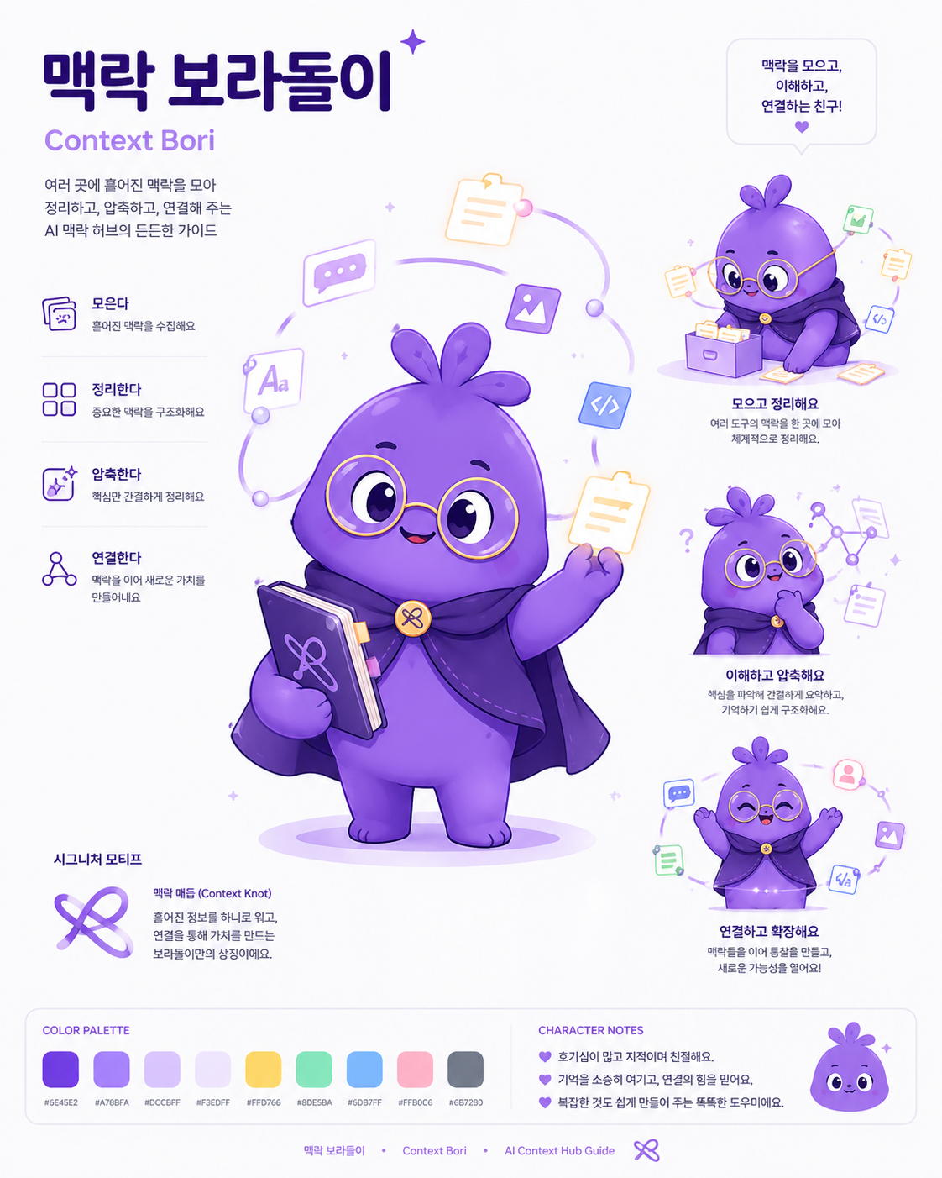


HACKATHON DEMO DECK
맥락 보라돌이
Context Boradori · AI Context Hub
흩어진 AI 맥락을 하나의 북극성으로 모아
다음 AI가 바로 이어받을 수 있게 만드는 개인 컨텍스트 허브
No external API
Local-first MVP
Vercel live
github.com/misolove/context-boradori
context-boradori.vercel.app

Slide 2




01 · PROBLEM
AI 도구가 늘수록, 프로젝트 기억은 더 빨리 흩어집니다
대화는 늘어나는데 공통 기억은 생기지 않아, 매번 같은 설명을 반복하게 됩니다.
01
02
03
반복 설명
결정 유실
병렬 맥락 충돌
새 AI에게 배경, 결정, 현재 상태를 매번 처음부터 다시 설명해야 합니다.
확정된 결정과 미확정 아이디어가 같은 채팅 안에 뒤섞여 추적이 어렵습니다.
ChatGPT, Claude, Codex, Gemini가 서로 다른 방향으로 작업을 이어갑니다.
핵심 문제 AI가 부족한 게 아니라, AI 사이를 잇는 공통맥락이 부족합니다.
맥락 보라돌이 · Context Boradori
context-boradori.vercel.app

Slide 3


02 · SOLUTION
맥락 보라돌이는 여러 AI 대화를 하나의 공통 handoff로 바꿉니다
붙여넣기만 하면 결정사항, 열린 질문, 다음 액션, 도구별 export가 한 방향으로 정리됩니다.
Sources
Exports
ChatGPT 기획 맥락
NORTH STAR
handoff.md
Codex 구현 맥락
확정된 결정은 지키고,
열린 질문은 분리하며,
다음 AI가 같은 방향으로
이어서 실행하게 만든다.
AGENTS.md
Claude 리뷰 맥락
CLAUDE.md
Gemini 실험 맥락
GEMINI.md
맥락 보라돌이 · Context Boradori
context-boradori.vercel.app

Slide 4
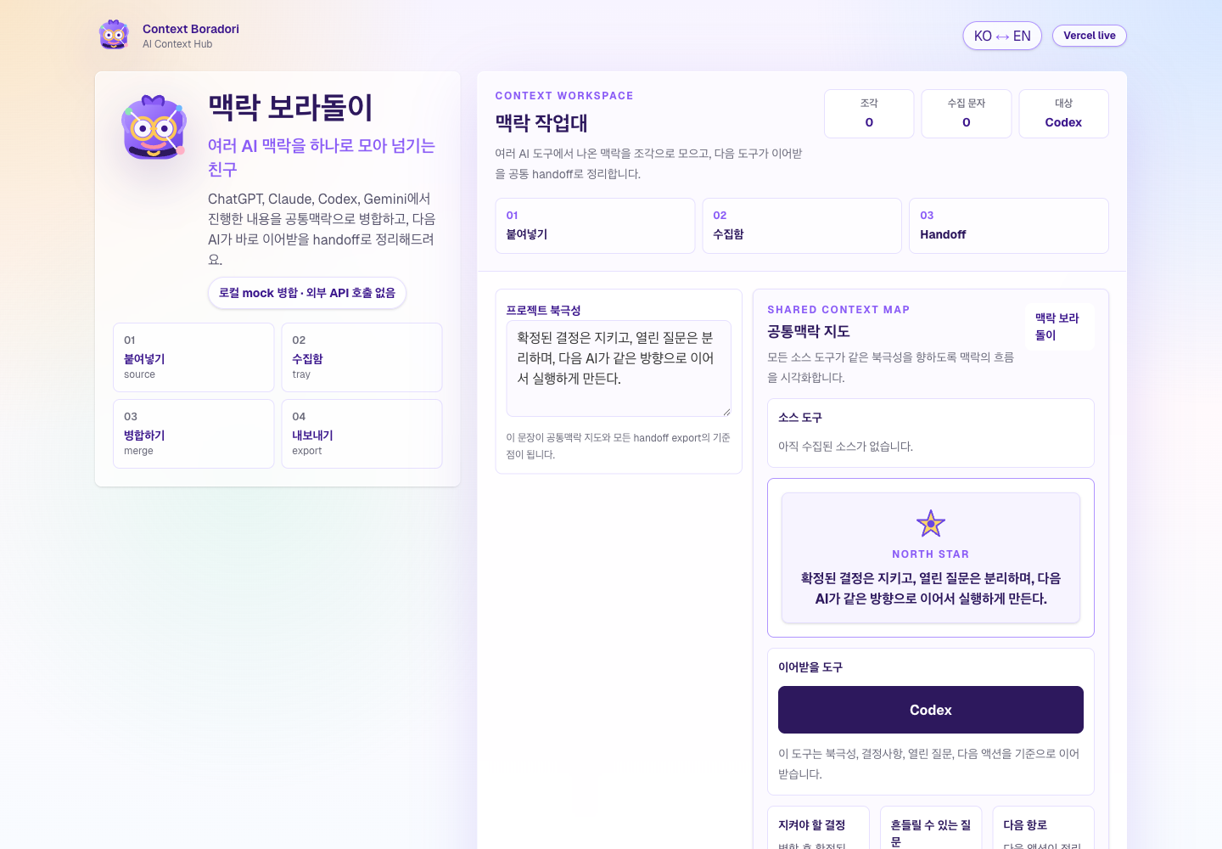
03 · PRODUCT FLOW
사용 흐름은 4단계로 끝납니다
수동 붙여넣기라는 MVP 제약 안에서도,
다음 AI가 바로 이어받을 결과물을 만듭니다.
1
AI 도구에서 raw context 붙여넣기
도구 선택 후 대화 내용을 그대로 붙여넣습니다.
2
공통맥락 수집함에 조각 추가
여러 도구의 맥락을 한 곳에 모읍니다.
3
북극성을 기준으로 병합
결정 / 질문 / 다음 액션을 분리해 정리합니다.
4
다음 AI용 handoff/export 다운로드
AGENTS.md · CLAUDE.md · GEMINI.md로 내보내기.
맥락 보라돌이 · Context Boradori
context-boradori.vercel.app

Slide 5
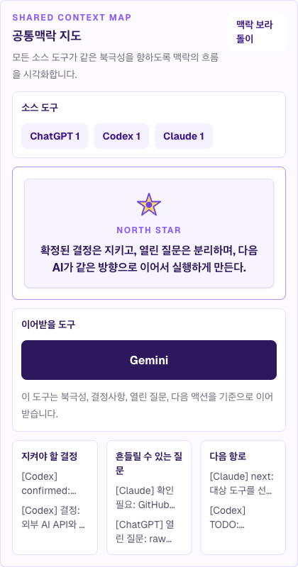





04 · LIVE DEMO
공통맥락 지도부터 handoff export까지 한 화면에서
한국어 기본 화면과 영어 심사용 화면을 모두 지원합니다. 외부 API 호출 없이 브라우저 안에서 동작합니다.
소스별 맥락 조각을 시각적으로 연결
ChatGPT, Codex, Claude, Gemini를 하나의 지도로
북극성을 handoff와 export의 기준으로
방향이 흔들릴 때 돌아올 단 하나의 문장
결정 · 열린 질문 · 다음 액션 분리
확정/제안/질문/액션이 섞이지 않게
복사 · markdown 다운로드
다음 도구에 곧장 붙여넣기
Verified on Vercel live (HTTP 200)
맥락 보라돌이 · Context Boradori
context-boradori.vercel.app

Slide 6

05 · WHY IT HELPS
이 앱의 가치는 요약이 아니라 handoff입니다
사용자가 원하는 건 예쁜 정리가 아니라, 다음 AI가 같은 방향으로 이어가는 것.
BEFORE
AFTER
AI 도구별로 흩어진 작업 기억
공통 프로젝트 기억으로 정리
AI마다 기억이 따로 있음
공통 프로젝트 기억 자동 생성
같은 배경 설명을 매번 반복
북극성으로 일관된 방향 유지
결정과 아이디어가 같이 섞임
확정 / 제안 / 질문 / 액션 분리
다음 액션이 대화 속에 묻힘
도구별 handoff로 바로 이어받기
맥락 보라돌이 · Context Boradori
context-boradori.vercel.app

Slide 7



06 · TECH & SAFETY
MVP는 안전하게, 빠르게, 공개 repo에 맞게
해커톤에서는 실제 LLM보다 안정적인 데모 흐름과 public-safe 구조가 더 중요합니다.
Frontend
Local-first
Public-safe
Next.js App Router
외부 AI API 호출 없음
API key/token redaction
TypeScript
유료 DB 없음
raw context 서버 저장 없음
Tailwind CSS
브라우저 localStorage
GitHub README 언어 전환
VERIFIED lint · build · browser QA · Vercel live HTTP 200
맥락 보라돌이 · Context Boradori
context-boradori.vercel.app

Slide 8
07 · ROADMAP
다음 단계: 품질과 연결성
지금은 mock compression으로 스토리를 증명했고, 다음은 실제 사용성을 높이는 순서입니다.
P1
P2
P3
신뢰도
기억
연결
Trust
Memory
Connect
실제 LLM compression
IndexedDB 프로젝트 저장
GitHub PR export
강한 secret redaction
충돌 감지 / diff view
MCP / CLI handoff
맥락 보라돌이 · Context Boradori
context-boradori.vercel.app

Slide 9
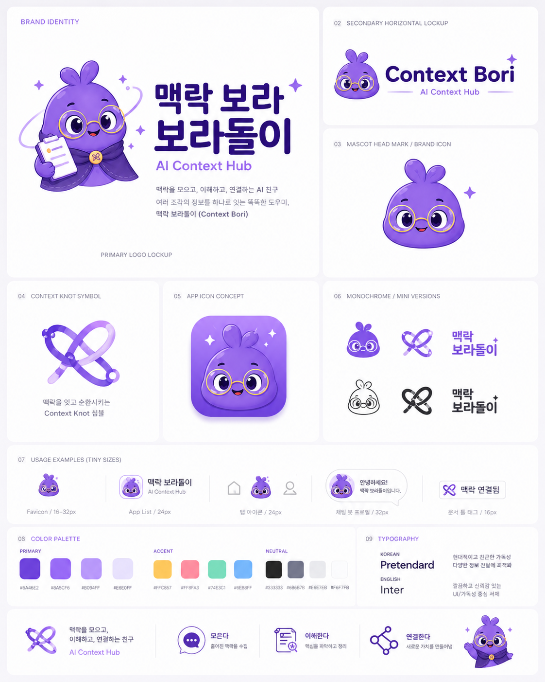
맥락 보라돌이는
AI 도구 사이의
작업 기억을
잇습니다.
여러 도구를 쓰는 사람에게 필요한 건 또 하나의 채팅창이 아니라,
다음 AI가 믿고 이어받을 공통맥락입니다.
GitHub repo
Vercel live
English view
감사합니다 · Thank you
context-boradori.vercel.app

Slide 10
08 · EXPANSION
오늘 이후 확장: 기억, 지도, 연결
데모를 실제 AI 작업 허브로 키우는 방향입니다. 핵심은 더 많은 기능보다 더 좋은 handoff입니다.
P1
P2
P3
Handoff 품질
기억과 지도
연결성
Quality
Memory Map
Integrations
도구별 handoff 최적화
프로젝트 저장 / 버전 비교
실제 LLM compression
충돌 의견 / 열린 질문 분리
공통맥락지도 고도화
GitHub · CLI · MCP 연동
맥락 보라돌이 · Context Boradori
context-boradori.vercel.app

